Slide 1


Slide 2

Gestión Directiva
Anyi Yurley Sánchez Londoño, Lic
Fanery Cabrera Ramírez
Coordinadora, Tutora PTAFI 3.0 y Auxiliar Administrativa
28 de febrero 2025

Slide 3

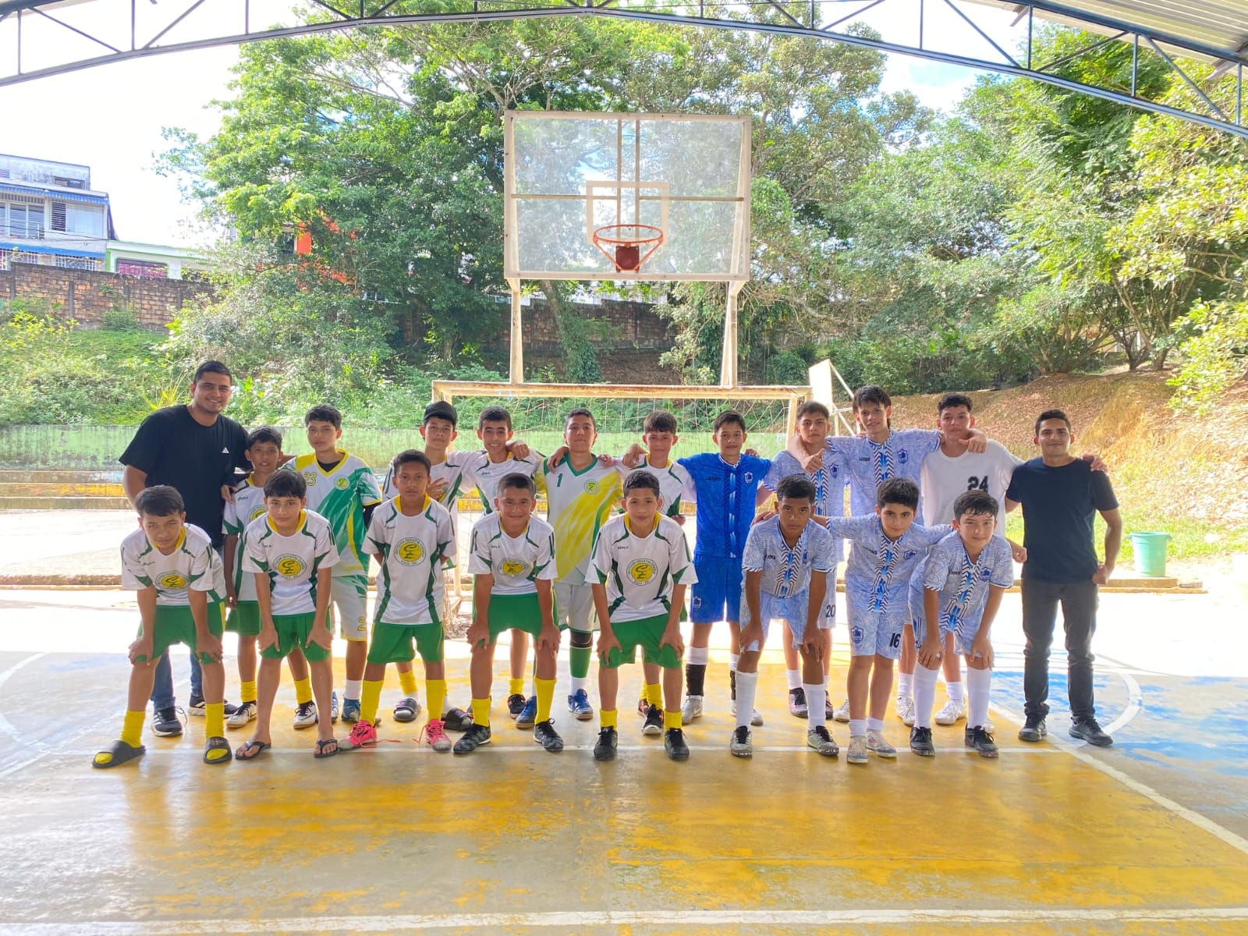
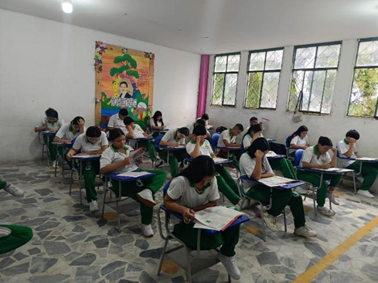
PLANES, PROGRAMAS Y PROYECTOS ARTICULADOS CON OTRAS ENTIDADES O SECTORES
COMFACA: vinculación de un instructor en actividades extracurriculares, específicamente en el programa de entrenamiento de fútbol en contrajornada sede Central, el cual busca mejorar la calidad educativa y complementar la formación académica de 40 estudiantes.
3 Editores: convenio para fortalecer el desempeño en las Pruebas SABER 11. Brinda material y acompañamiento académico para mejorar las competencias de los estudiantes.

Slide 4
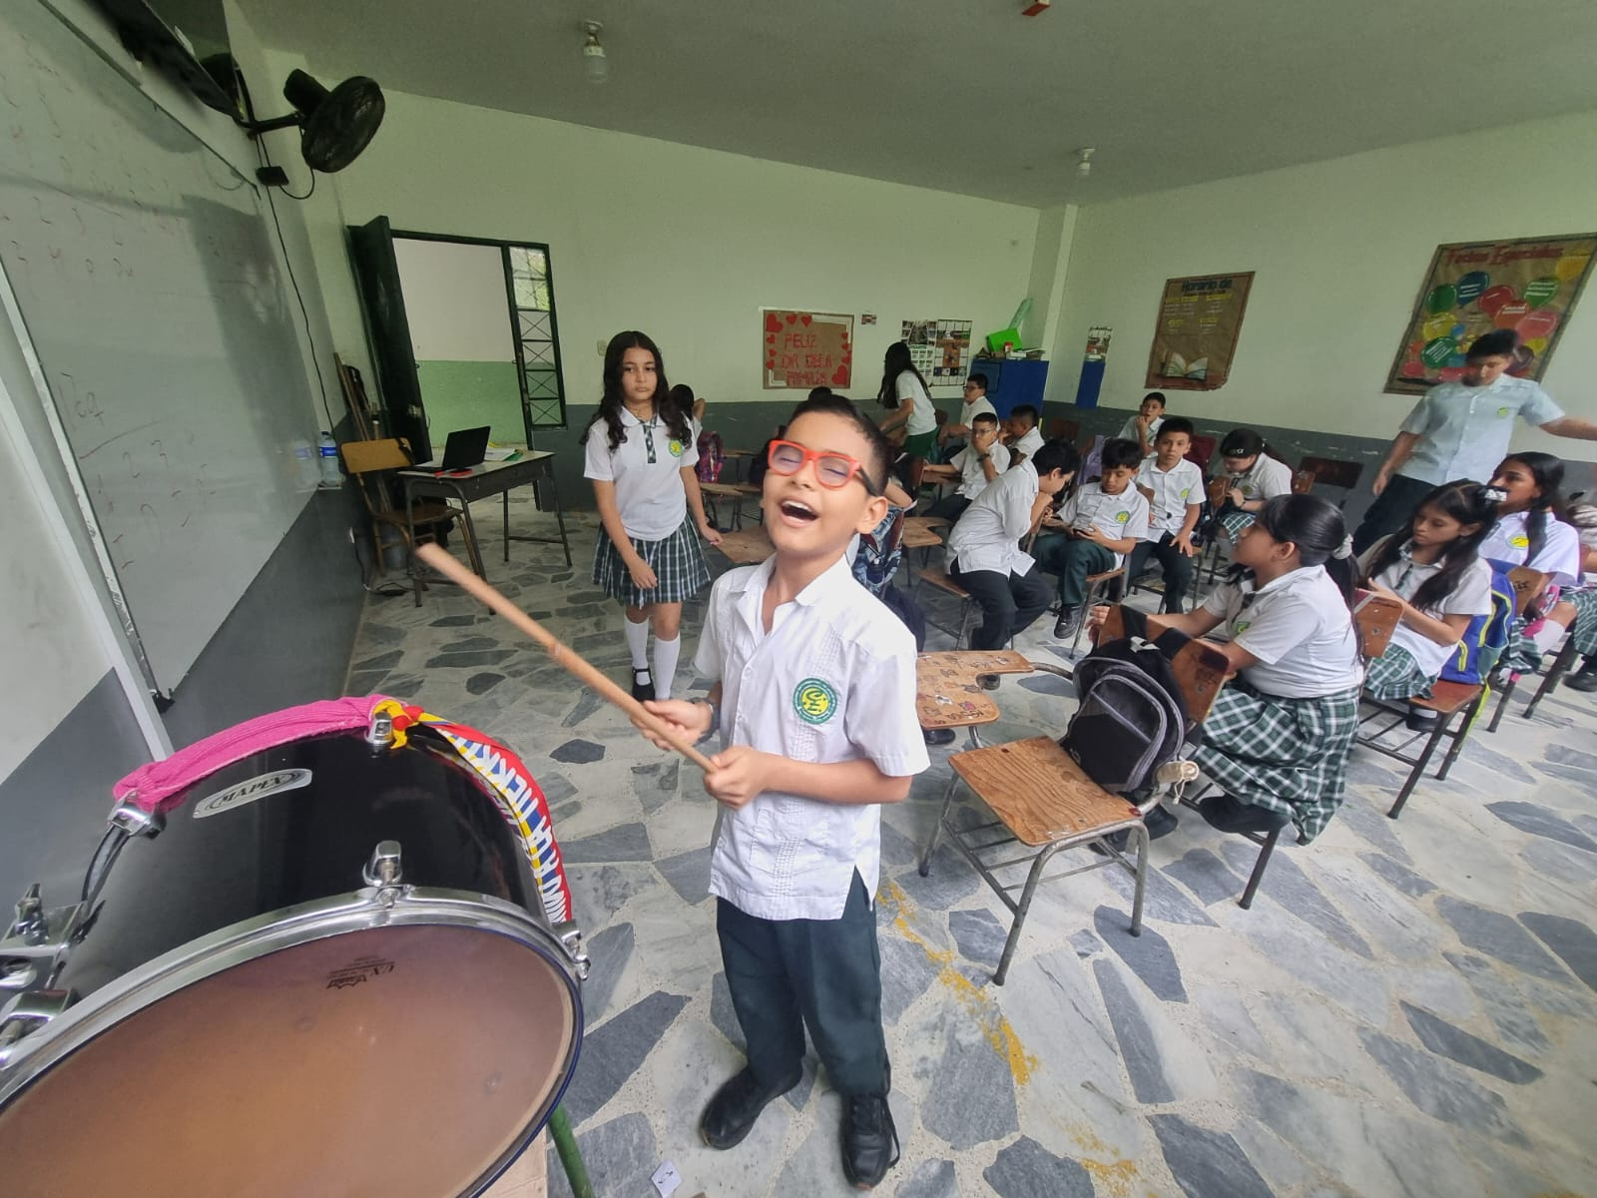
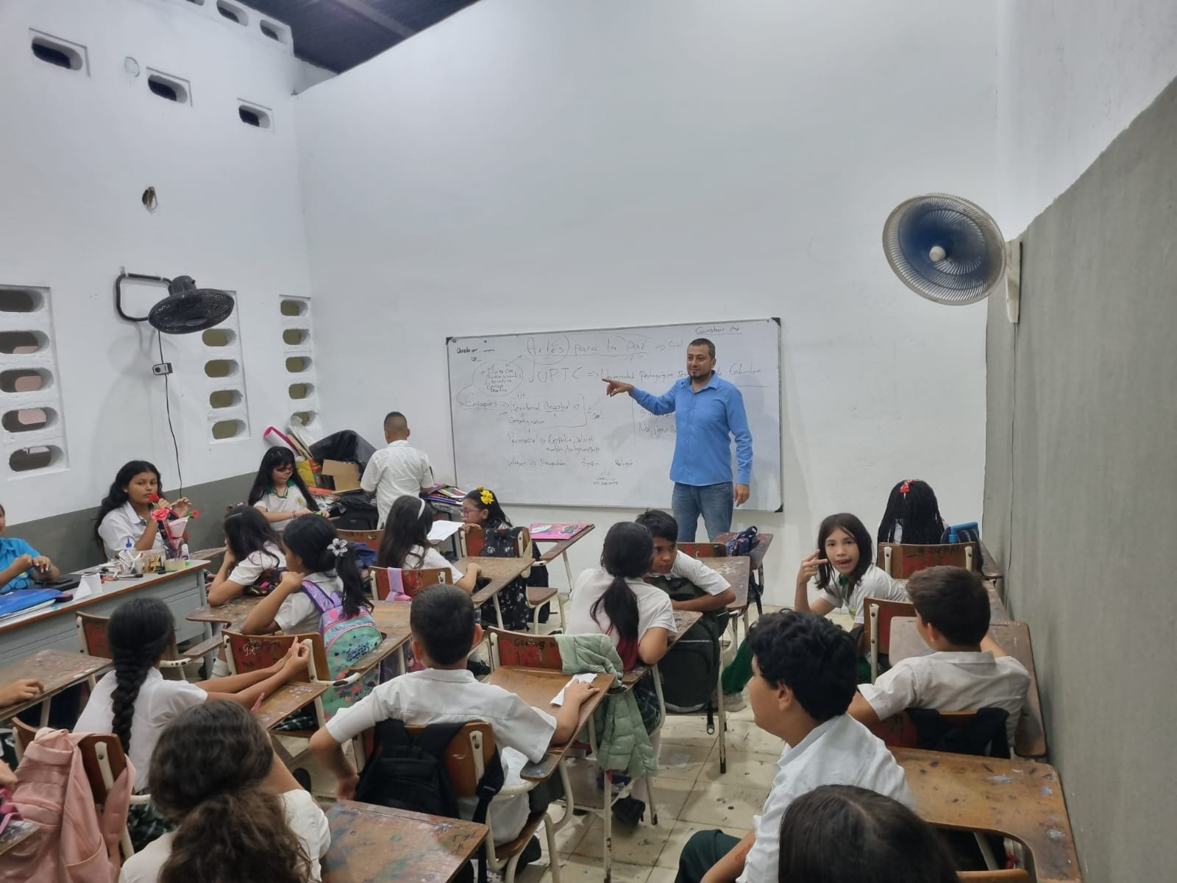
PLANES, PROGRAMAS Y PROYECTOS ARTICULADOS CON OTRAS ENTIDADES O SECTORES
Universidad de la Amazonia: vinculación de estudiantes en práctica de licenciatura en Matemáticas, Educación Física, Pedagogía Infantil y Educación Artística, licenciatura en Inglés.
El programa Artes para la Paz-UPTC: Participaron 80 estudiantes en aula y 35 estudiantes en banda.

Slide 5
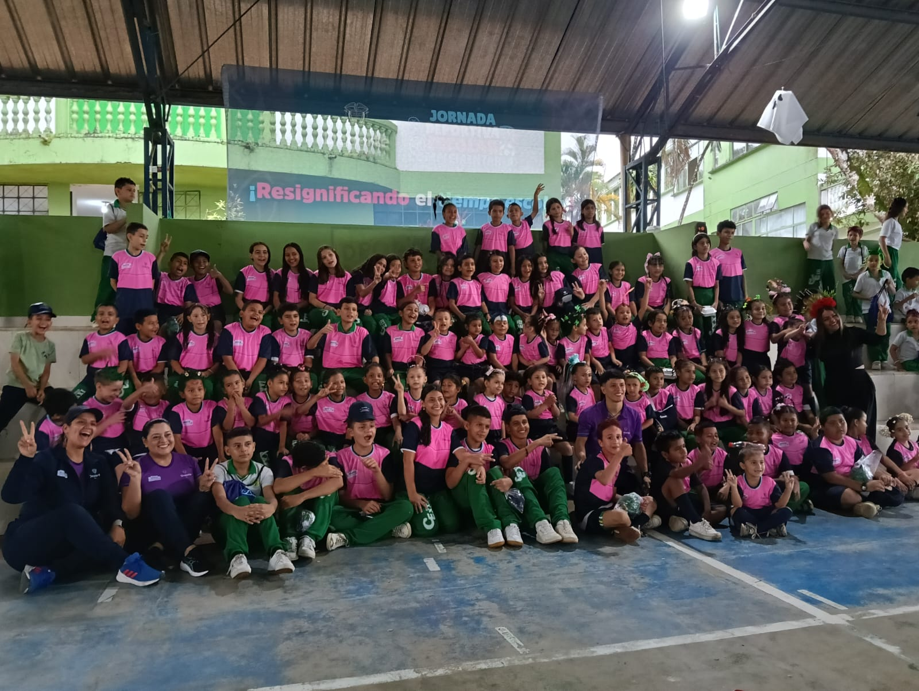
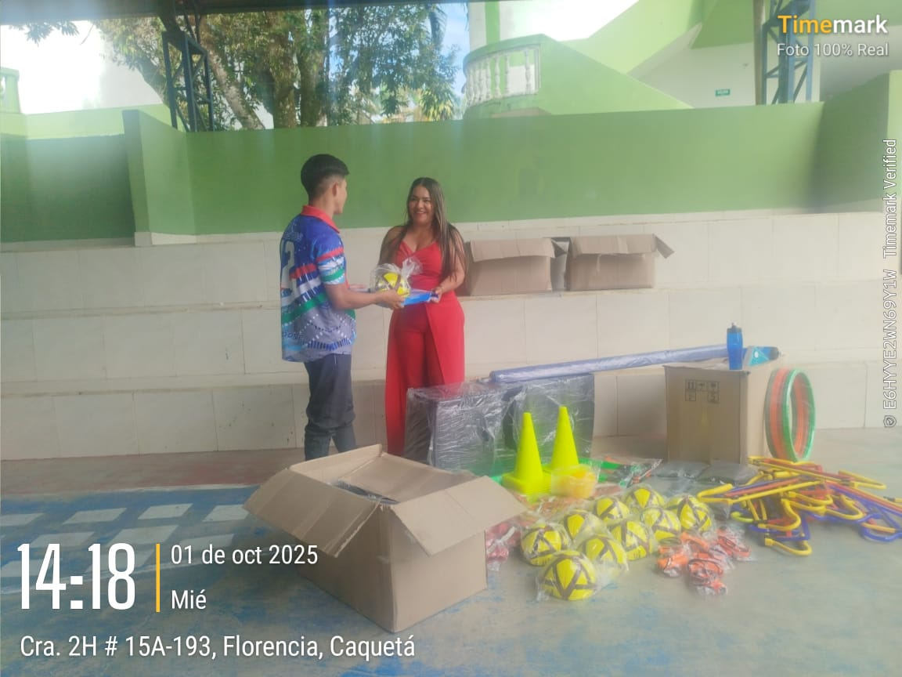
PLANES, PROGRAMAS Y PROYECTOS ARTICULADOS CON OTRAS ENTIDADES O SECTORES
Asociaciones de Hogares Sí a la Vida: Jornadas Deportivas Escolares Complementarias

Slide 6
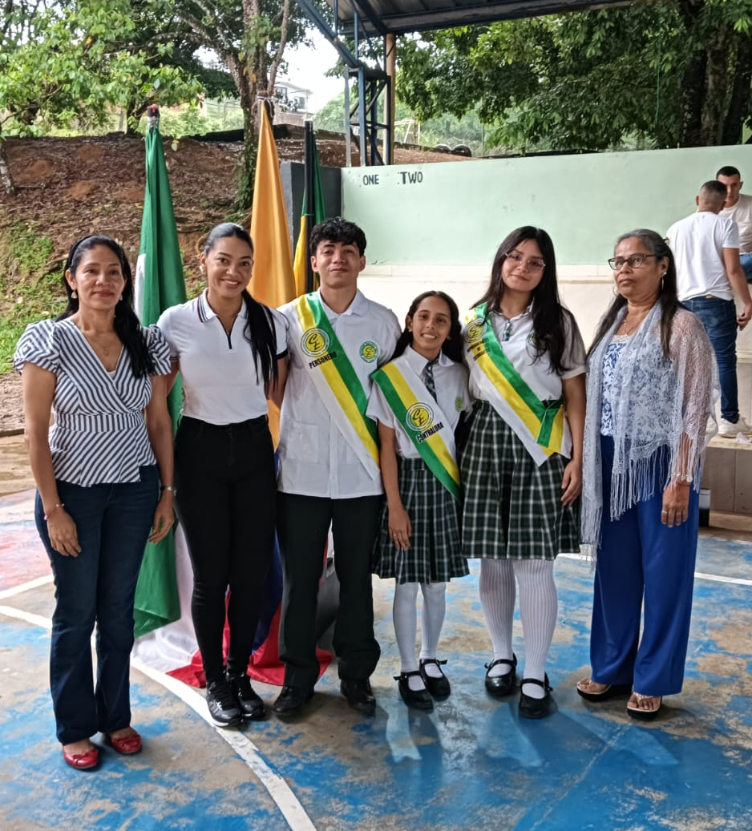
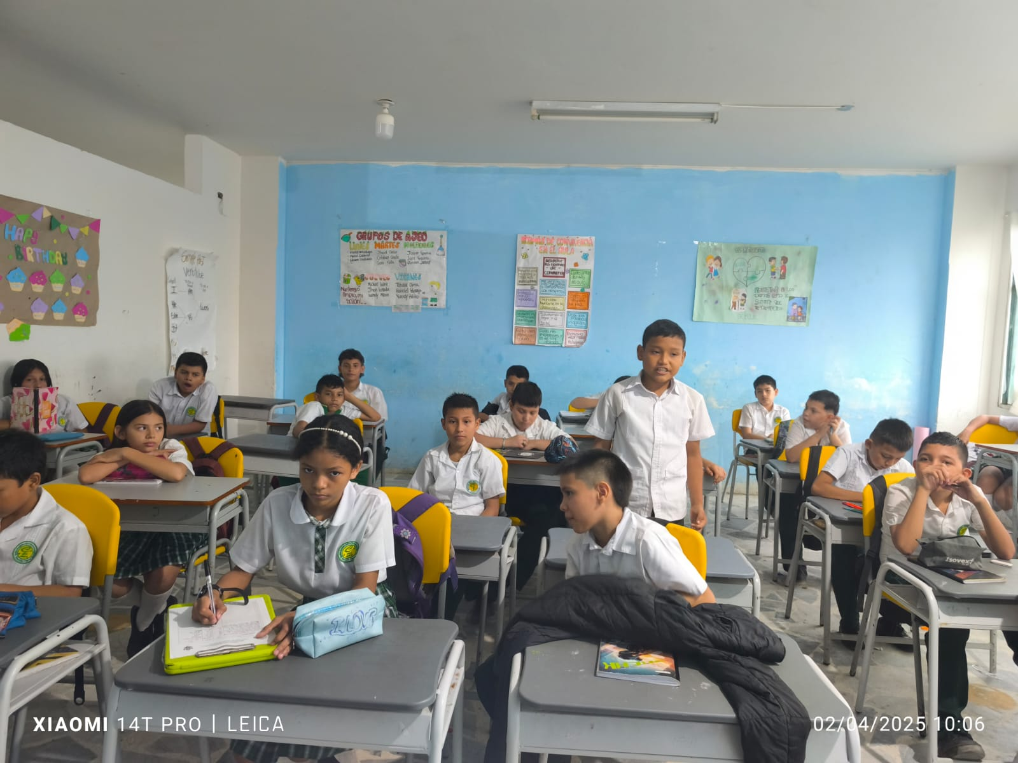
IMPACTO DEL GOBIERNO ESCOLAR EN SITUACIONES INSTITUCIONALES ESPECIALES
Constitución del Consejo Directivo
Consejo Académico
Asamblea de Padres de Familia
Consejo de Padres
Consejo Estudiantil
Personero y Contralor Estudiantil
Comité de Convivencia
Mesa de Convivencia
Comité del CAE
Elección de Gestores de Paz

Slide 7
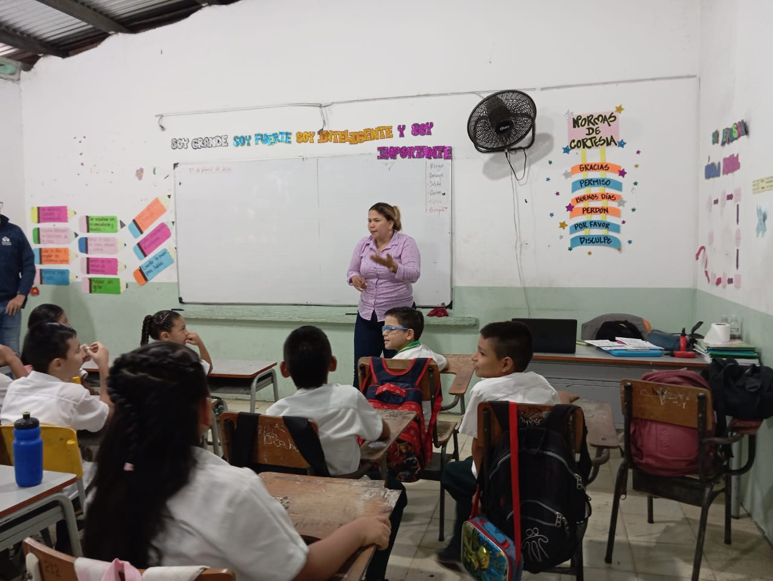
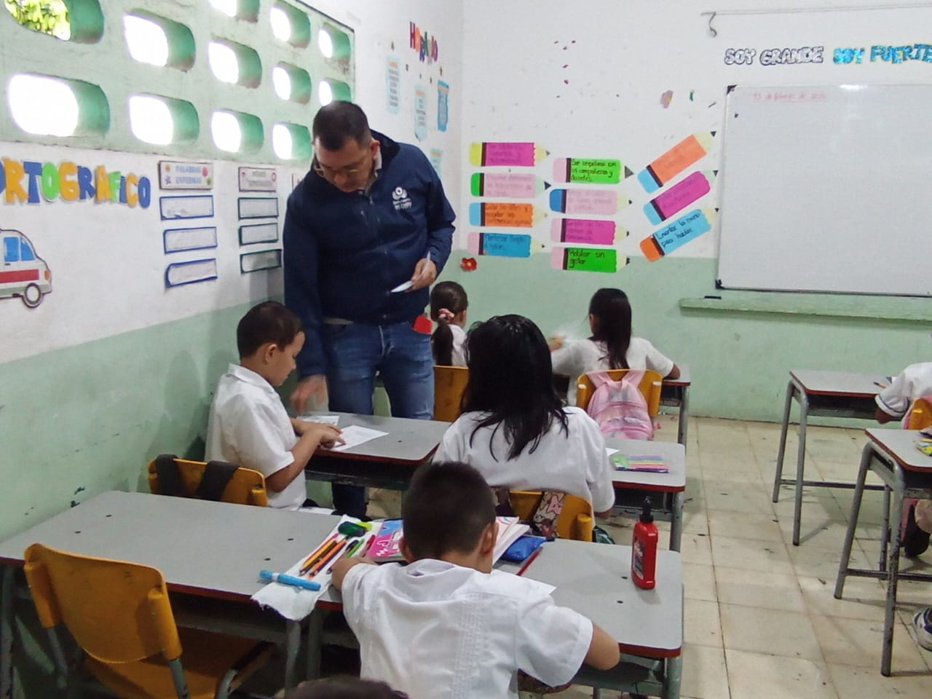
HECHOS DESTACABLES DE LA COORDINACIÓN CON PADRES DE FAMILIA, AUTORIDADES EDUCATIVAS, Y SECTOR PRODUCTIVO
Inducción a estudiantes y docentes nuevos sobre procesos institucionales.
Participación estudiantil en la revisión del Manual de Convivencia.
Reuniones y capacitaciones a padres sobre ciudadanía y sexualidad (PESCC).
Apoyo de entidades gubernamentales, ICBF y Secretaria de Salud Municipal.

Slide 8
HECHOS DESTACABLES DE LA COORDINACIÓN CON PADRES DE FAMILIA, AUTORIDADES EDUCATIVAS, Y SECTOR PRODUCTIVO
Inducción a estudiantes y docentes nuevos sobre procesos institucionales.
Participación estudiantil en la revisión del Manual de Convivencia.
Reuniones y capacitaciones a padres sobre ciudadanía y sexualidad (PESCC).
Apoyo de entidades gubernamentales, ICBF y Secretaria de Salud Municipal.

